Slide 1
Işık ve Teleskoplar

Slide 2
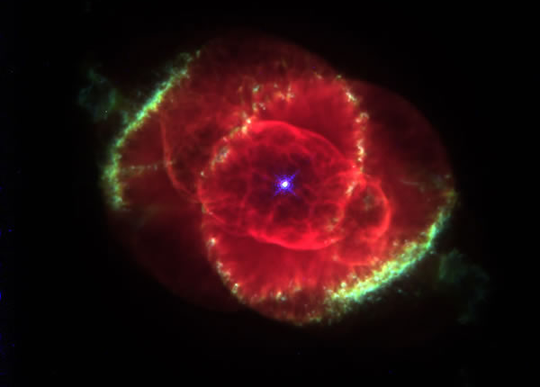
Işık nedir?
Onu kullanarak yıldızlar hakkında nasıl bilgi edinebiliriz?

Slide 3
Özellikler ....
Parlaklık
Uzaklık
Sıcaklık
Kimyasal yapı
Kütle / yarıçap
Uzay hareketi
Yaş
vb

Slide 4
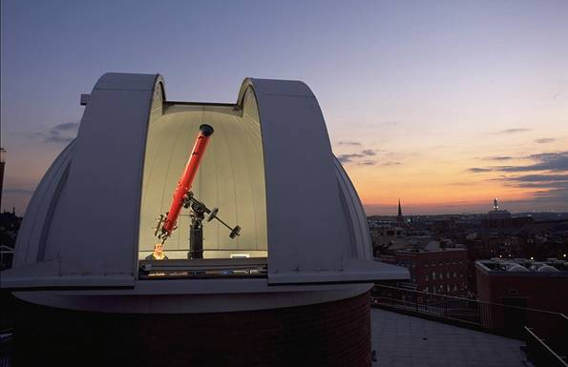
IŞIK
Henüz diğer yıldızlara ve gökdalara gidemedik (astronomi pasif bir bilim dalı). O zaman evrendeki gökcisimlerinin gönderdiği ışığa güvenmeliyiz.
Işınım Şiddeti (gözde uyandırdığı etki görünen parlaklık)
Işınım gücü (yıldız uzaklığının karesi ile azalır)
Görünen Parlaklık (kadir), Mutlak parlaklık
Işıkda gizli olan diğer imzalar

Slide 5
Işık nedir?
Işık nedir?
17. yüzyılda Christian Huygens ışığı dalga hareketi olarak önerirken, Isaac Newton enerjili küçük parçacıklar olarak kabul etmekteydi.
19. yy da, Thomas Young ışığın köşeli yüzeylerde hafifce bükülebileceğini ve dalga girişimi oluşturabileceğini kanıtladı.
17. yüzyılda Christian Huygens ışığı dalga hareketi olarak önerirken, Isaac Newton enerjili küçük parçacıklar olarak kabul etmekteydi.
19. yy da, Thomas Young ışığın köşeli yüzeylerde hafifce bükülebileceğini ve dalga girişimi oluşturabileceğini kanıtladı.

Slide 6
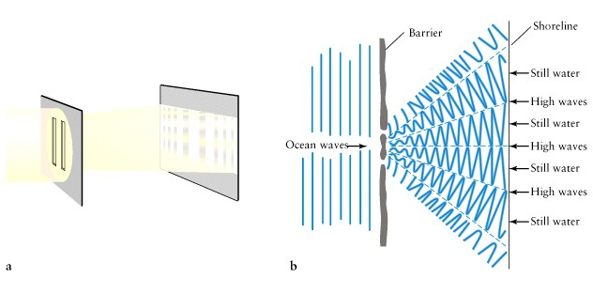
Thomas Young’un girişim deneyi

Slide 7
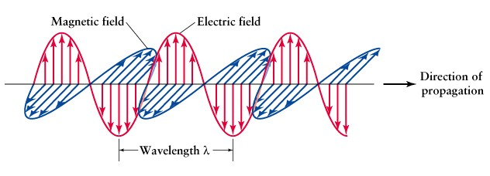
İskoç fizikci James Clerk Maxwell 1860 larda ışığın manyetik ve elektrik alanların birleşimi olduğunu matematiksel olarak gösterdi.

Slide 8
Işığın doğası hakkında 1905 yılına gelene kadar doğru bilgimiz yoktu. Einstein ışığın bazen parçacık bazen de dalga gibi davrandığını gösterdi.
Fotonun Enerjisi = Planck sabiti x ışık hızı / dalga boyu

Slide 9
Işık Nedir?
Işık bir enerji dalgasıdır (elektromanyetik ışınım).
Boşluk içinde hareket edebilir.
Işık sabit bir değerle seyahat eder :
c = 3 x 10¹⁰ cm/s
Dalgaboyu (λ) and frekans (ν) ile tanımlanır:
c = λν
Enerjisi:
E = hc/λ = hν

Slide 10
Işık nereden gelmektedir?
Işık nereden gelmektedir?
Işık atomlardaki elektronların hareketinden kaynaklanmaktadır.
Işık atomlardaki elektronların hareketinden kaynaklanmaktadır.

Slide 11
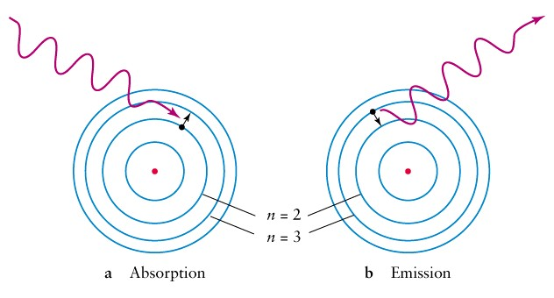

Slide 12
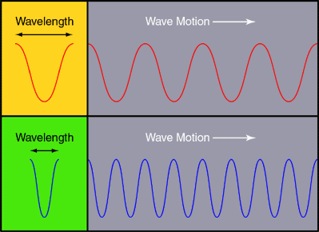

Slide 13
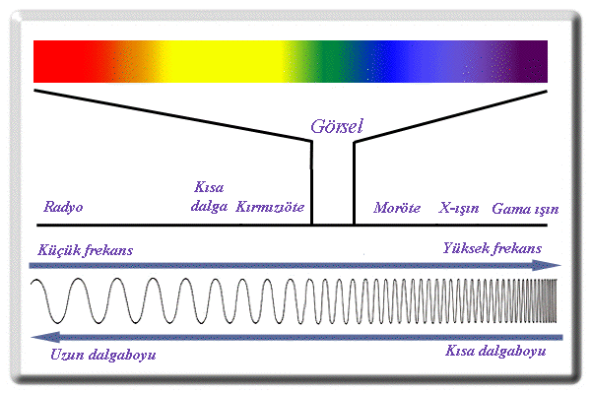
Farklı enerjilere sahip fotonlar elektromanyetik ışınımın farklı türlerini oluşturur:

Slide 14
EM tayf, ışığın tüm çeşitlerini içerir:
(uzun dalgaboyundan kısa dalga boyuna doğru)
Radyo dalgaları (küçük frekans, uzun
Kısa dalgalar dalga boyu)
Kırmızıöte ışık
Görünür ışık
Moröte ışık (kısa dalga boylu ve
X ışınları diğerlerinden daha
Gama ışınları enerjili ışık fotonları)
(Tayf : ışık şiddetinin dalga boyuna göre açılımıdır)
Yıldızlar, em ışınımın tümünü yayarlar ama herbirini değişik miktarlarda olmak üzere...

Slide 15
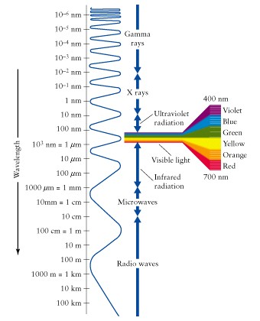
EM ışınımın her biçimi aynı hızla, ışık hızıyla, hareket eder!
Gözümüz yıldızlardan yayılan elektromanyetik ışınımın sadece bir çeşitini algılayabilir : GÖRÜNÜR IŞIK

Slide 16
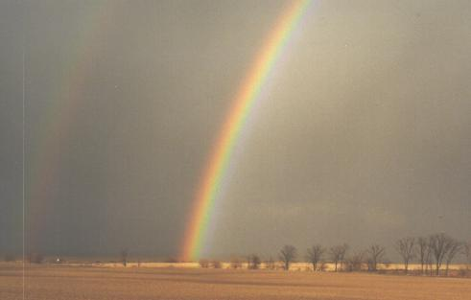
Gökkuşağı: Doğal Tayf: Sırlar Dünyası

Slide 18
Tayf Çeşitleri

Slide 19
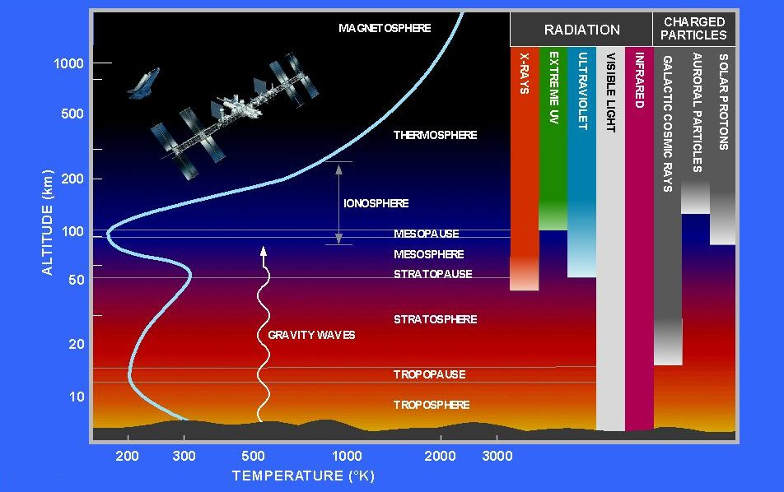
EM ışınımın tümü yer atmosferinden geçemez

Slide 20
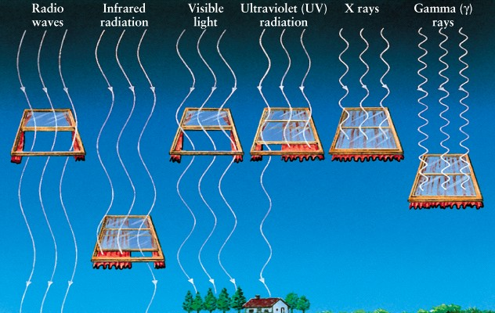
Farklı dalgaboylu ışınımların algılanabilmesi, değişik aletler yardımıyla olacaktır.
Atmosfer dışı uydu
Yüksek balonlar yada atmosfer dışı uydu
Optik teleskoplar
Radyo teleskoplar

Slide 21
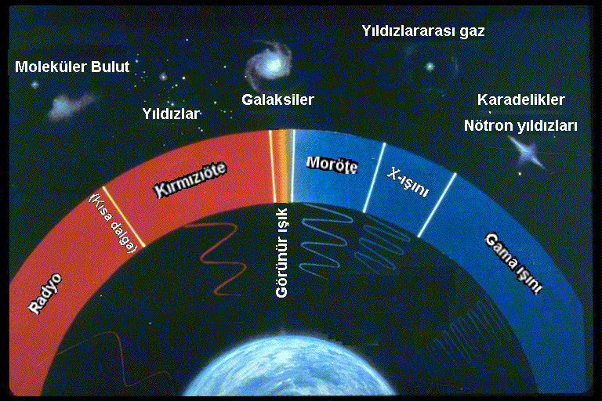
Yıldızlar, farklı dalga boylarında farklı şiddette olmak üzere em ışınımın tümünü yayarlar...

Slide 22
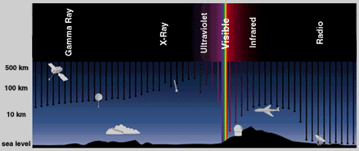
Astronomlar farklı dalgaboylarındaki ışığı incelemek için farklı araçlar kullanırlar, bu amaçla yer atmosferinin üstüne de çıkmak gerekir.

Slide 23
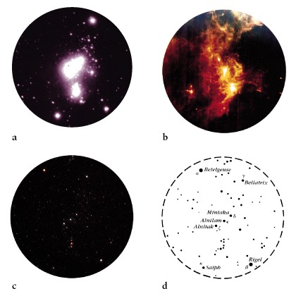
Diğer dalga boylarındaki gözlemler daha önce göremediğimiz görüntüler ortaya çıkardı
Diğer dalga boylarındaki gözlemler daha önce göremediğimiz görüntüler ortaya çıkardı
Diğer dalga boylarındaki gözlemler daha önce göremediğimiz görüntüler ortaya çıkardı
Moröte
kırmızıöte
Moröte
Orion bölgesinin haritası
Orion bölgesinin haritası
Orion bölgesinin haritası
Orion bölgesinin haritası
Görünür bölge
Görünür bölge
Görünür bölge

Slide 24
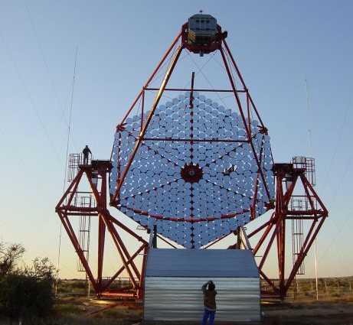
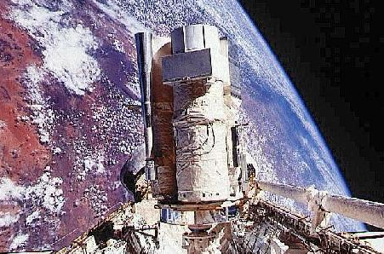
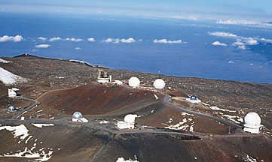
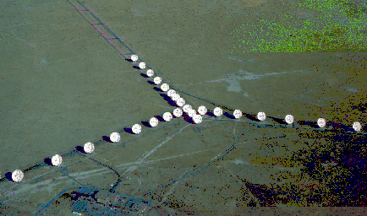
Teleskoplar

Slide 25
Farklı türdeki EM ışınım için değişik yapılarda teleskoplar gerekir
Farklı türdeki EM ışınım için değişik yapılarda teleskoplar gerekir
“Kırılmalı” teleskoplarda gelen ışığı toplamak için merceklerden yararlanılır (ilk kez 17. yy ın başlarında Galileo tarafından kullanıldı).
“Yansıtmalı” teleskoplarda gelen ışığı toplamak için aynalar kullanılır (1660 larda parabolik biçimli aynalar kullanılarak üretildi).
“Kırılmalı” teleskoplarda gelen ışığı toplamak için merceklerden yararlanılır (ilk kez 17. yy ın başlarında Galileo tarafından kullanıldı).
“Yansıtmalı” teleskoplarda gelen ışığı toplamak için aynalar kullanılır (1660 larda parabolik biçimli aynalar kullanılarak üretildi).

Slide 26
Kırılmalı (mercekli) Teleskop

Slide 27
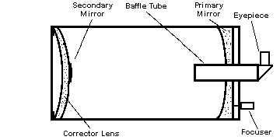
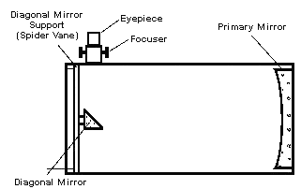
Yansıtmalı (aynalı) Teleskop
Yansıtmalı (aynalı) Teleskop
Yansıtmalı (aynalı) Teleskop
Cassegrain
Cassegrain
Cassegrain
Newtonian
Newtonian

Slide 28
Bir teleskobun üç ana görevi vardır
Parlaklık
(ışık toplama gücü) Teleskobun çapı ile doğru orantılı
İnce ayrıntıyı gösterebilmesi
(ayırma gücü) Teleskobun boyutu ve atmosferik “görüş” ile ilgili
ve daha az önemli olan,
Büyütmesi
Büyütme gücü = (objektif merceğin odak uzaklığı / gözmerceğinin odak uzaklığı )

Slide 29
Astronomlar yıldız gözlemlerinde iki büyük engelle karşı karşıyadır
Şehirlerdeki Işık Kirlenmesi
Yer atmosferinin Işık Titreşme etkisi
Tucson, Arizona
1959
1980

Slide 30
Teknolojinin ilerlemesi ile, evrene bakışımız için yeni nesil araçlar geliştirildi
CCD ler (charge-coupled devices)
Büyük çaplı teleskoplar
Hawaii’de Mauna Kea (10 m)
Şili’de Cerro Pachon
Yer atmosferinin bulanıklığını engellemek için Adaptive Optics
Yörüngede uzay gözlemevleri

Slide 31
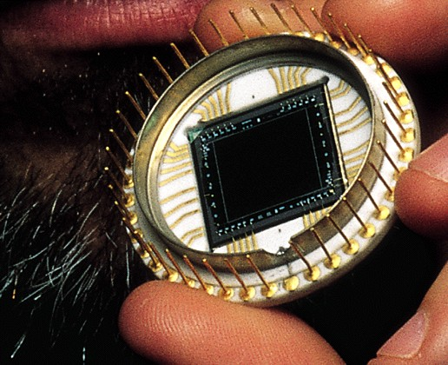
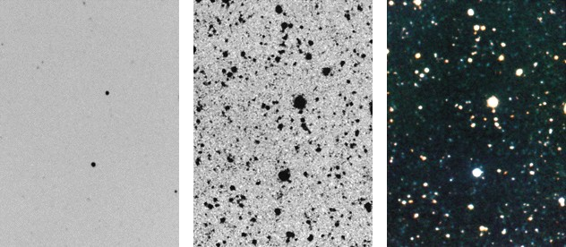
Geleneksel fotoğraflara karşı CCD ler

Slide 32
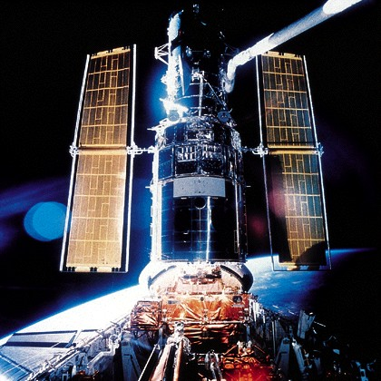
Hubble Uzay Teleskopu (HST)

Slide 33
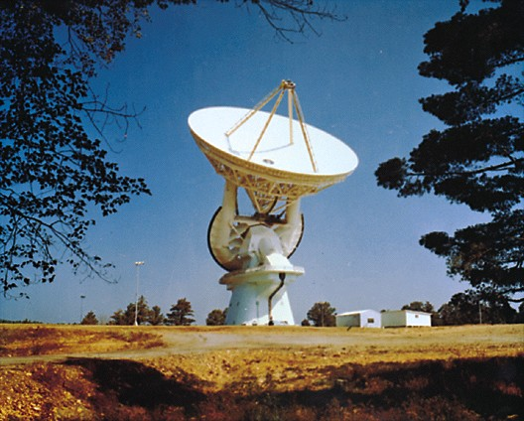

Slide 34
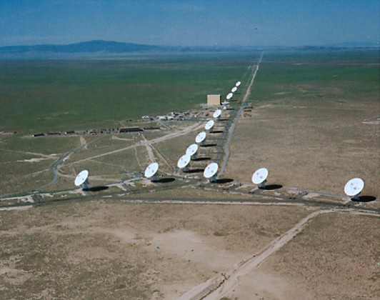
New Mexico, The Very Large Array (VLA)

Slide 35
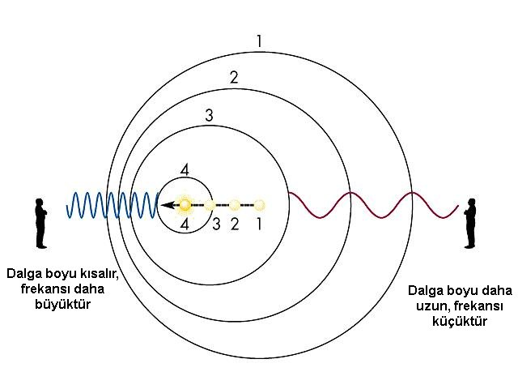
Tayf çizgileri, kaynak ile gözlemci arasındaki göreli hareket nedeni ile yerdeğiştirir (kayar)

Slide 36
Doppler Kayması
Herhangi bir elemente ait çizgi uzun dalgaboyu tarafına kaymışsa Kırmızıya Kayma
Çizgi kısa dalgaboylarına kaymışsa Maviye Kayma
Kırmızıya Kayma : Gözlemci ile kaynak arasındaki uzaklık artıyor
Maviye Kayma: Gözlemci ile kaynak arasındaki uzaklık azalıyor

Slide 37
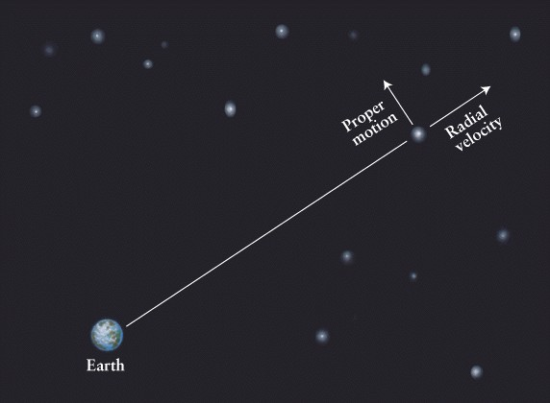
Doppler Kayması “Dikine Hız” ölçümüne imkan verir.

Slide 38
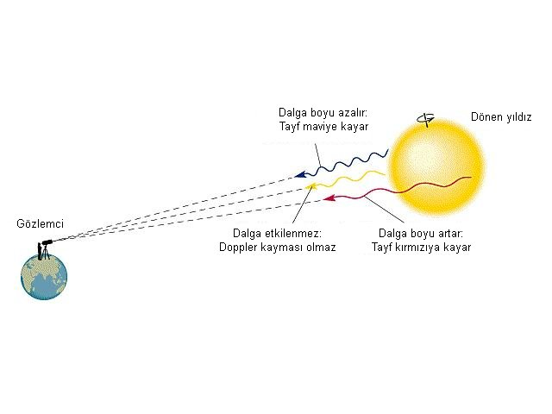
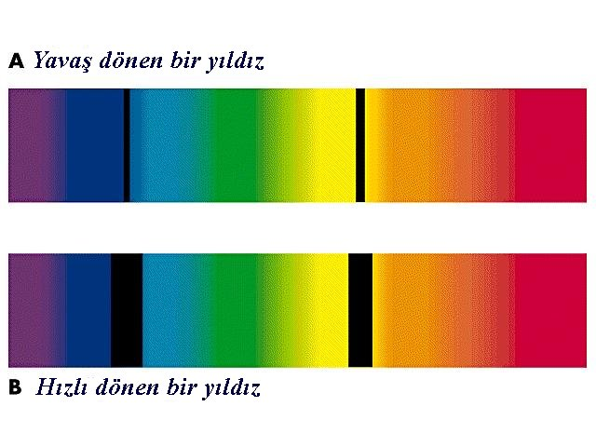
Doppler Kayması, yıldızın dönme miktarının belirlenmesine olanak sağlar.

Slide 39
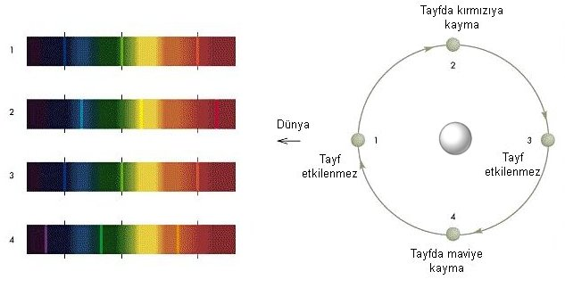
Tayfsal çift yıldızlar

Slide 40
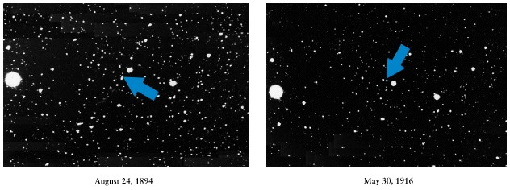
Yıldız ışığının analizi ile öğrendiklerimiz!
Bir yıldızın sıcaklığı (enerjinin maksimum olduğu dalgaboyu)
Yıldızın kimyasal yapısı (tayfsal analiz yardımıyla)
Yıldızın uzay hareketi ve dönmesi (Doppler Kayması)
Barnard’s Star

